Slide 1
Wirtschaftliche Grundlagen im Sommersemester 2021
Kostenorientierte Produktionsplanung
Prof. Tom Brown
Fachgebiet Energiesysteme / TU Berlin
E-Mail: WiGr.Team@ensys.tu-berlin.de

Slide 2
Typische Fragen der Produktionsplanung
Die Kosten für die Produktion hängen von der produzierten Menge ab. Wie passt eine Firma die Menge an, um den Gewinn zu maximieren?
Der Umsatz muss langfristig sowohl variable Kosten (Material, Energie) als auch Fixkosten (Gebäude, Mieten, Zinsen) decken. Wie unterscheidet man zwischen diesen Kostenklassen?
Wie unterscheidet die Produktionsplanung in einem Polypol von einem Monopol oder einem Oligopol?
Q₀*

Slide 3
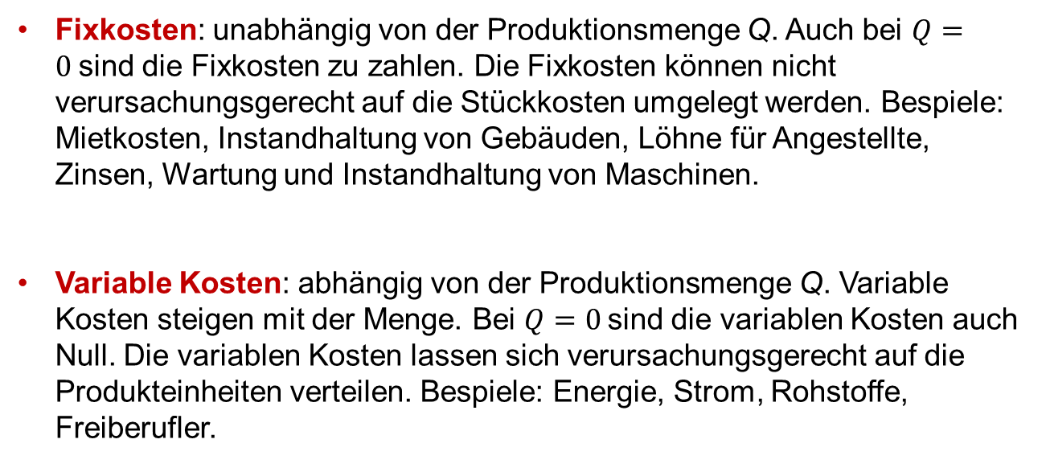
Variable Kosten und Fixkosten
Fixkosten: unabhängig von der Produktionsmenge Q. Auch bei $Q=0$sind die Fixkosten zu zahlen. Die Fixkosten können nicht verursachungsgerecht auf die Stückkosten umgelegt werden. Bespiele: Mietkosten, Instandhaltung von Gebäuden, Löhne für Angestellte, Zinsen, Wartung und Instandhaltung von Maschinen.
Variable Kosten: abhängig von der Produktionsmenge Q. Variable Kosten steigen mit der Menge. Bei $Q=0$sind die variablen Kosten auch Null. Die variablen Kosten lassen sich verursachungsgerecht auf die Produkteinheiten verteilen. Bespiele: Energie, Strom, Rohstoffe, Freiberufler.

Slide 4
Variable Kosten und Fixkosten: Beispiele
Produkt | variable Kosten | Fixkosten
Buch | Papier, Klebstoff | Aufwand der*s Autor*in, Mieten für den Verlag, usw.
e-Buch | fast keine | Aufwand der*s Autor*in, Mieten für den Verlag, usw.
Strom aus Kohle | Brennstoff, CO₂ Zertifikate | Darlehen für Kraftwerk, Löhne, Mieten, Wartung
Strom aus Wind | fast keine | Darlehen für Windrad, Landpacht, Wartung
Dose | Material, Energie | Darlehen für Fabrik, Löhne, Mieten, Wartung
Impfstoff | Material, Verpackung | Forschung und Entwicklung, Darlehen für Fabrik, usw.
Q₀*

Slide 5

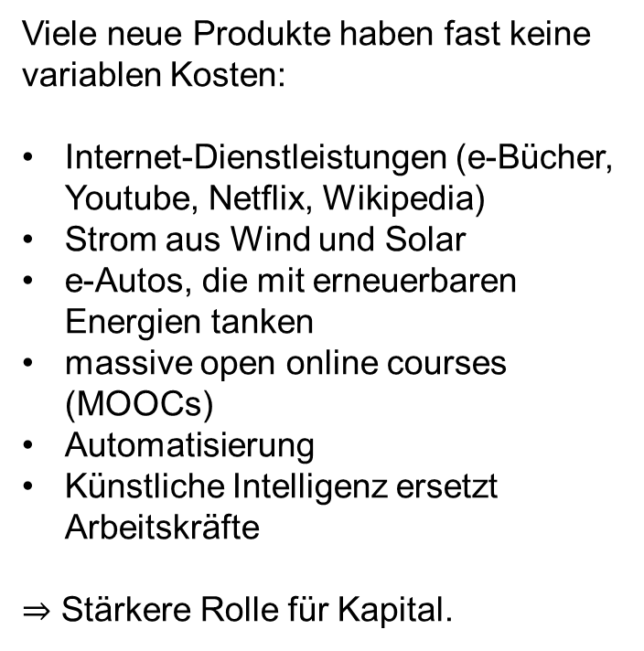
Eine Gesellschaft ohne variable Kosten?
Viele neue Produkte haben fast keine variablen Kosten:
Internet-Dienstleistungen (e-Bücher, Youtube, Netflix, Wikipedia)
Strom aus Wind und Solar
e-Autos, die mit erneuerbaren Energien tanken
massive open online courses (MOOCs)
Automatisierung
Künstliche Intelligenz ersetzt Arbeitskräfte
$⇒$ Stärkere Rolle für Kapital.
Q₀*

Slide 6
Kurz- und langfristige Entscheidungen
In der kurzen Frist: Entscheidungen über Investitionen in Gebäuden und Maschinen, angestellte Mitarbeiter, usw., wurden schon getätigt und können nicht geändert werden. Alle Produktionskapazitäten stehen fest. Nur die produzierte Menge kann angepasst werden.
In der langen Frist: neue Investitionen dürfen getätigt werden, Maschinen dürfen erneuert / ausgebaut werden. Sowohl Produktionskapazitäten als auch produzierte Mengen dürfen angepasst werden.
Heute beschäftigen wir uns mit kurzfristigen Entscheidungen.
In der Vorlesung „Investitionen“ beschäftigen wir uns mit langfristigen Entscheidungen.
Wichtiger Unterschied: In der kurzen Frist hat man keinen Einfluss auf Fixkosten, die nicht von der produzierten Menge abhängen.
Q₀*

Slide 7
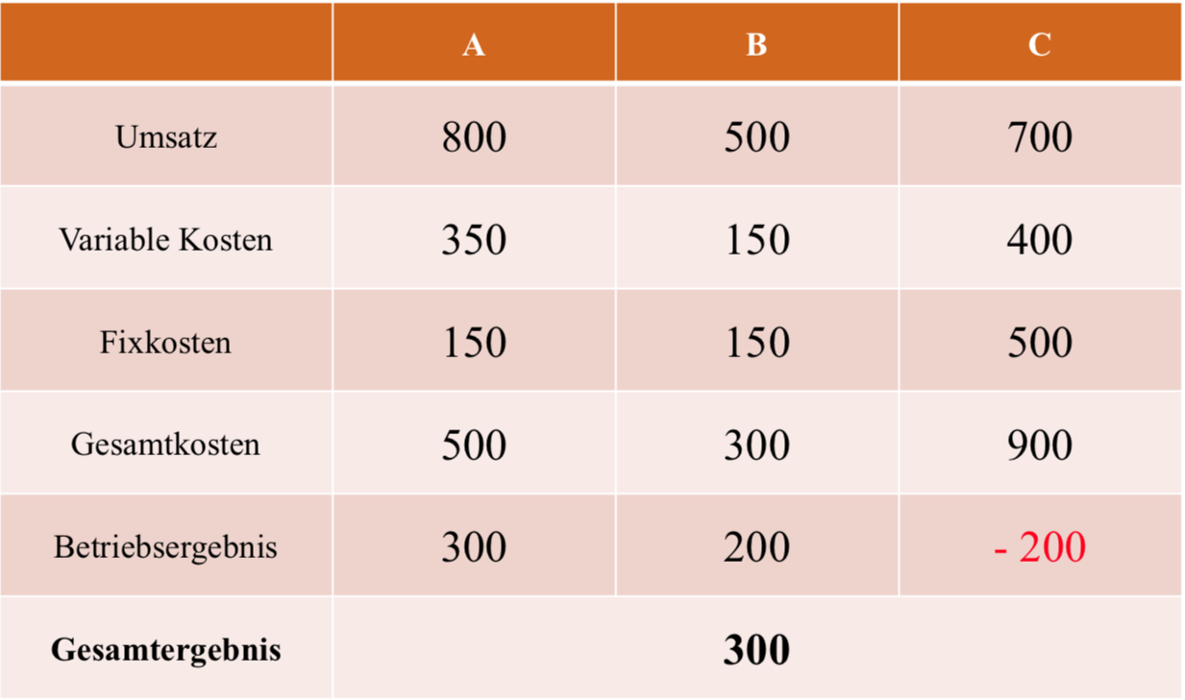
Vollkostenrechnung

Slide 8
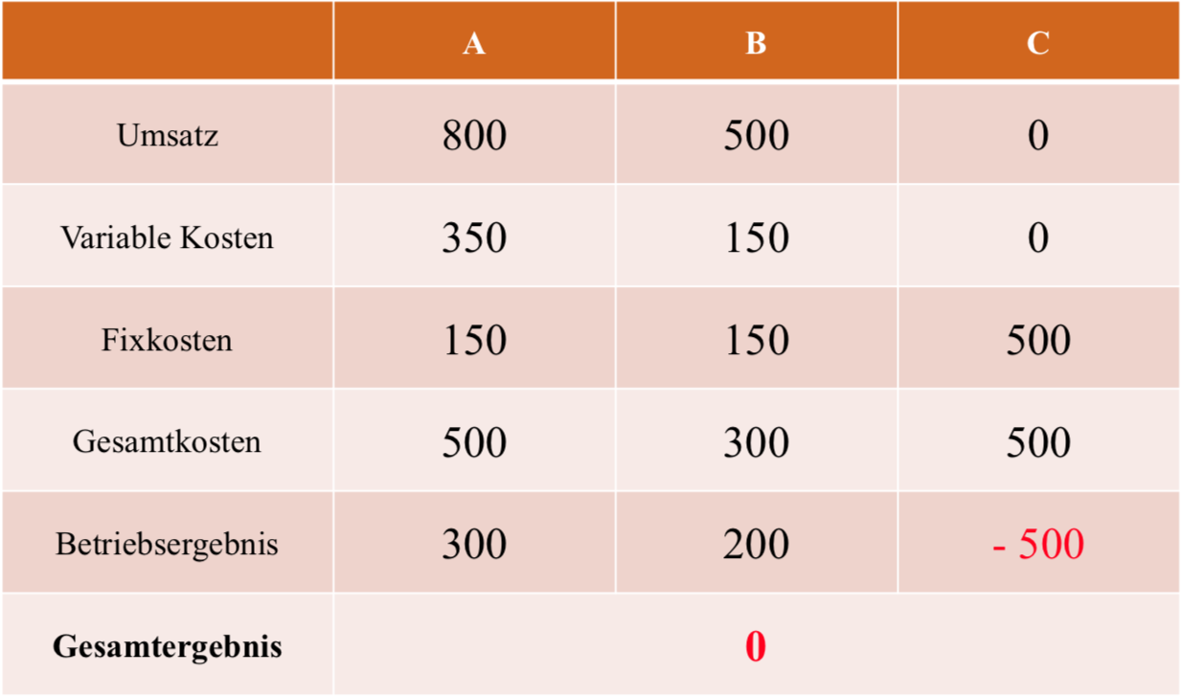
Vollkostenrechnung ohne Produkt C

Slide 9
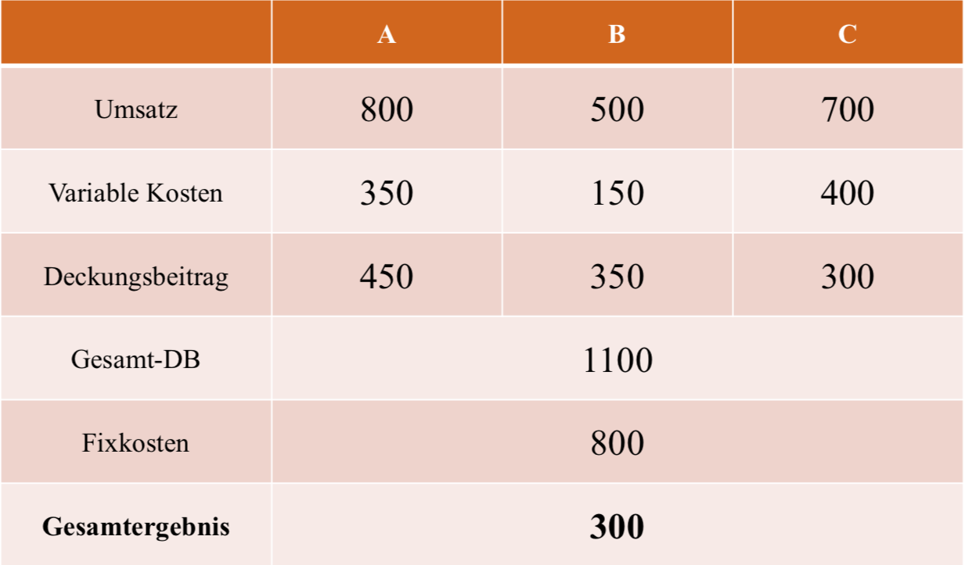
Teilkosten

Slide 10
Prinzip der Deckungsbeitragsrechnung
Vollkostenrechnung
(Preiskalkulation)
Teilkostenrechnung
(Entscheidungsvorbereitung)
periodengerechte Erfassung aller (kalkulatorischen) Kostenarten und deren Zuweisung auf Kostenträger
Unterteilung nach fixen und vari-ablen Kosten und Vergleich der variablen Kosten mit den vom Markt vorgegebenen Verkaufs-preisen
Umsatzerlöse
./. variable Kosten
./. fixe Kosten
Periodenerfolg
Umsatzerlöse
./. variable Kosten
Bruttoerfolg (Deckungsbeitrag I)
Beitrag zur Deckung der fixen Kosten sowie des Gewinns

Slide 11
Beispiel für die Deckungsbeitragsrechnung
 | Produkt 1 (Kostenträger 1) | Produkt 2 (Kostenträger 2) | Summe
Umsatz ./. direkt zurechenbare variable Kosten | 50‘000 -34‘000 | 42‘000 -20‘000 | 92‘000 -54‘000
Deckungsbeitrag I ./. Kostenträger-Fixkosten (produkt-bezogene Werbungs-, Entwicklungs- und andere direkt zurechenbare fixe Kosten) | 16‘000 -20‘000 | 22‘000 -12‘000 | 38‘000 -32‘000
Deckungsbeitrag II | -4‘000 | 10‘000 | 6‘000
Ziel der DB-Rechnung: Kurzfristige Entscheidungsfindung für Produktion,
Beschaffung und Vertrieb
Bestimmung von Preisuntergrenzen
Vergleichbarkeit von Produktgruppen
Programmoptimierung (gewinnmaximaler Produktionsplan)
Kostentransparenz in hierarchischen Mehrebenen-Systemen

Slide 12
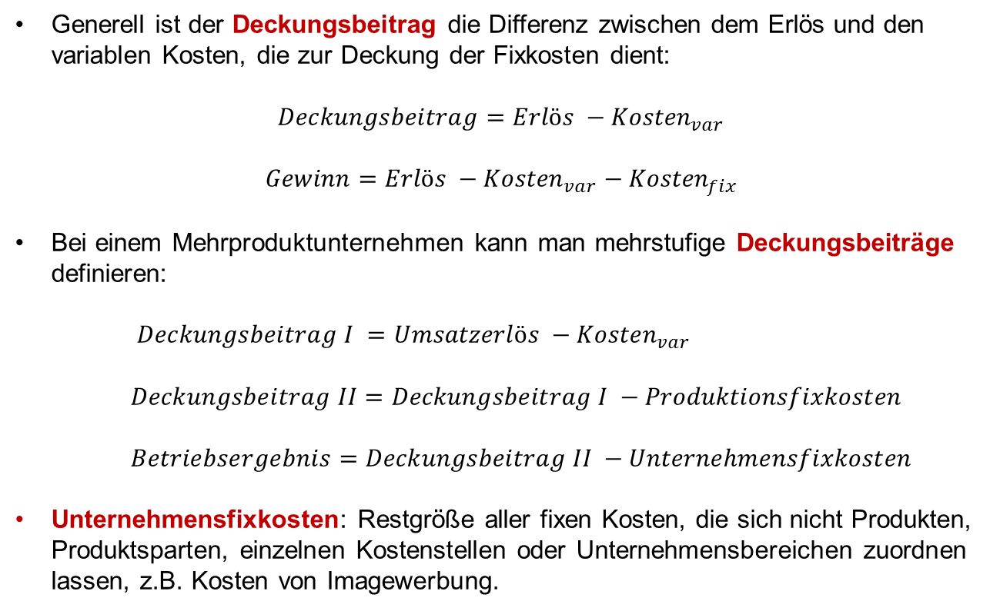
Deckungsbeitrag – Zsfg.
Generell ist der Deckungsbeitrag die Differenz zwischen dem Erlös und den variablen Kosten, die zur Deckung der Fixkosten dient:
$$Deckungsbeitrag=Erlös −{Kosten}_{var}$$
$Gewinn=Erlös −{Kosten}_{var}−{Kosten}_{fix}$
Bei einem Mehrproduktunternehmen kann man mehrstufige Deckungsbeiträge definieren:
$Deckungsbeitrag I =Umsatzerlös −{Kosten}_{var}$
$Deckungsbeitrag II=Deckungsbeitrag I −Produktionsfixkosten$
$Betriebsergebnis=Deckungsbeitrag II −Unternehmensfixkosten$
Unternehmensfixkosten: Restgröße aller fixen Kosten, die sich nicht Produkten, Produktsparten, einzelnen Kostenstellen oder Unternehmensbereichen zuordnen lassen, z.B. Kosten von Imagewerbung.

Slide 13
Gesamtkostenfunktion
Kosten [€]
Gesamtkosten K(Q)
40
30
variable Kosten K_{var}
20
10
Fixkosten K_{fix}
0
0
1
2
3
4
5
6
Menge Q

Slide 14
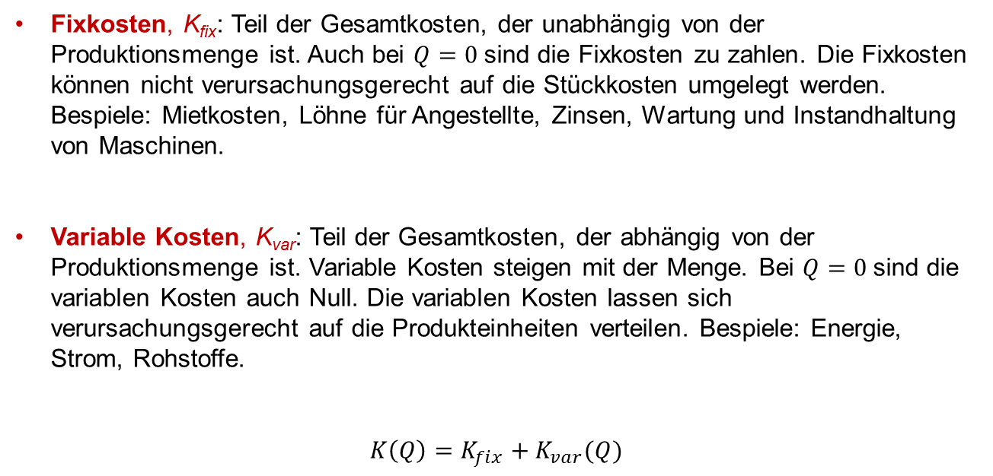
Variable und fixe Kosten
Fixkosten, K_{fix}: Teil der Gesamtkosten, der unabhängig von der Produktionsmenge ist. Auch bei $Q=0$sind die Fixkosten zu zahlen. Die Fixkosten können nicht verursachungsgerecht auf die Stückkosten umgelegt werden. Bespiele: Mietkosten, Löhne für Angestellte, Zinsen, Wartung und Instandhaltung von Maschinen.
Variable Kosten, K_{var}: Teil der Gesamtkosten, der abhängig von der Produktionsmenge ist. Variable Kosten steigen mit der Menge. Bei $Q=0$sind die variablen Kosten auch Null. Die variablen Kosten lassen sich verursachungsgerecht auf die Produkteinheiten verteilen. Bespiele: Energie, Strom, Rohstoffe.
$$K\left(Q\right)=K_{fix}+K_{var}(Q)$$

Slide 15

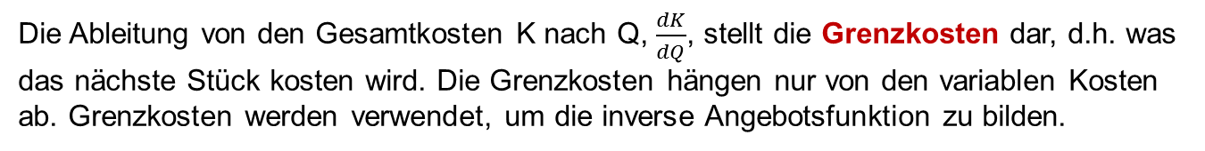
Grenzkostenfunktion
Die Ableitung von den Gesamtkosten K nach Q, $\frac{dK}{dQ}$, stellt die Grenzkosten dar, d.h. was das nächste Stück kosten wird. Die Grenzkosten hängen nur von den variablen Kosten ab. Grenzkosten werden verwendet, um die inverse Angebotsfunktion zu bilden.
Preis p
[€/Stück]
10
Grenzkosten $\frac{dK}{dQ}=\frac{d(K_{fix}+K_{var}\left(Q\right))}{dQ}=\frac{dK_{var}\left(Q\right)}{dQ}$
5
0
0
1
2
3
4
5
6
Menge Q
7

Slide 16
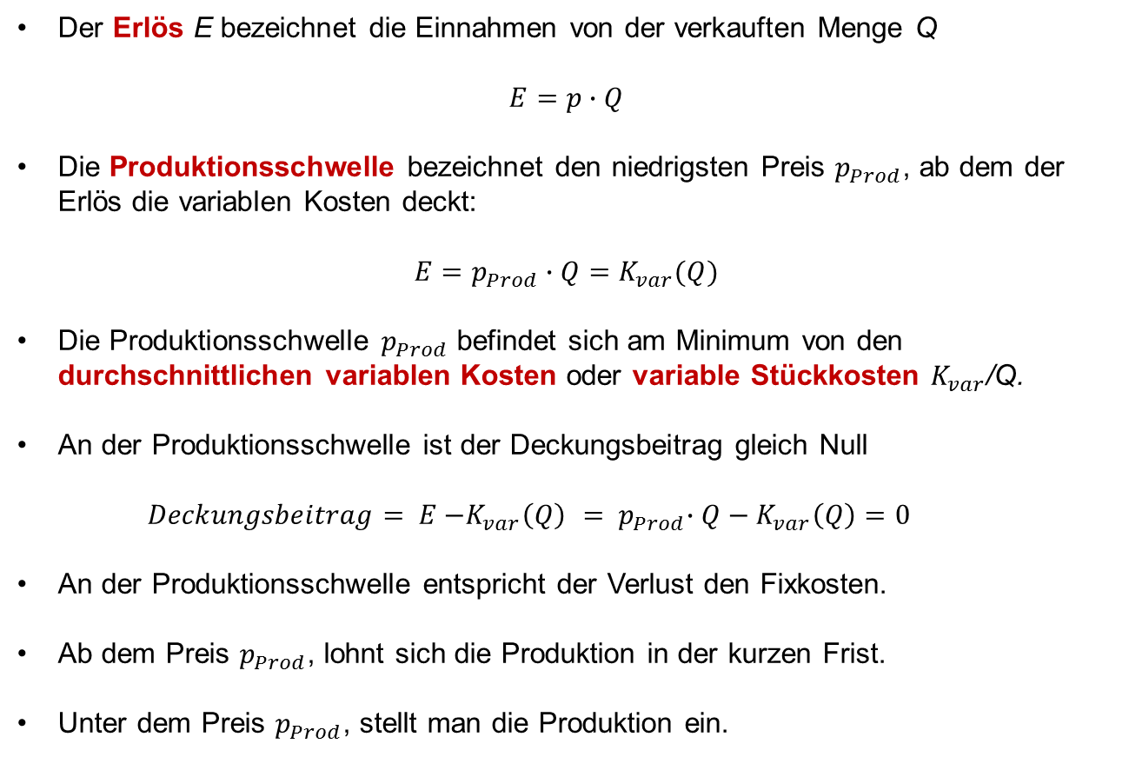
Produktionsschwelle
Der Erlös E bezeichnet die Einnahmen von der verkauften Menge Q
$$E=p∙Q$$
Die Produktionsschwelle bezeichnet den niedrigsten Preis $p_{Prod}$, ab dem der Erlös die variablen Kosten deckt:
$$E=p_{Prod}∙Q=K_{var}(Q)$$
Die Produktionsschwelle $p_{Prod}$ befindet sich am Minimum von den durchschnittlichen variablen Kosten oder variable Stückkosten $K_{var}$/Q.
An der Produktionsschwelle ist der Deckungsbeitrag gleich Null
$Deckungsbeitrag= E{{ −K_{var}\left(Q\right) = p}_{Prod}∙Q−K}_{var}\left(Q\right)=0$
An der Produktionsschwelle entspricht der Verlust den Fixkosten.
Ab dem Preis $p_{Prod}$, lohnt sich die Produktion in der kurzen Frist.
Unter dem Preis $p_{Prod}$, stellt man die Produktion ein.

Slide 17

Produktionsschwelle als Schnittpunkt von Umsatz und variablen Kosten
Kosten [€]
Gesamtkosten K
40
Produktionsschwelle
30
$$p_{Prod}∙Q=K_{var}(Q)$$
variable Kosten K_{var}
20
10
Fixkosten K_{fix}
0
0
1
2
3
4
5
6
Menge Q

Slide 18

Produktionsschwelle als Minimum von variablen Stückkosten
10
Variable Stückkosten $\frac{K_{var}}{Q}$
Preis p
5
Produktionsschwelle
0
0
1
2
3
4
5
6
Menge Q
7

Slide 19
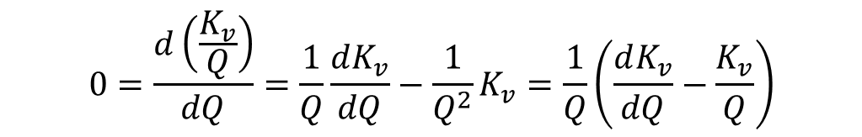

Produktionsschwelle
Die Produktionsschwelle stellt das Minimum von den variablen Stückkosten dar:
$$0=\frac{d\left(\frac{K_{v}}{Q}\right)}{dQ}=\frac{1}{Q}\frac{dK_{v}}{dQ}−\frac{1}{Q^{2}}K_{v}=\frac{1}{Q}\left(\frac{dK_{v}}{dQ}−\frac{K_{v}}{Q}\right)$$
An der Produktionsschwelle sind die Grenzkosten und die variable Stückkosten gleich:
Q verkaufte Menge
K Gesamtkosten
K_{v} variable Kosten
K_{f} Fixkosten
$$\frac{K_{v}}{Q}= \frac{dK_{v}}{dQ}$$

Slide 20

Produktionsschwelle
Grenzkosten $\frac{dK_{var}}{dQ}$
10
Variable Stückkosten $\frac{K_{var}}{Q}$
Preis p
5
Produktionsschwelle
0
0
1
2
3
4
5
6
Menge Q
7

Slide 21
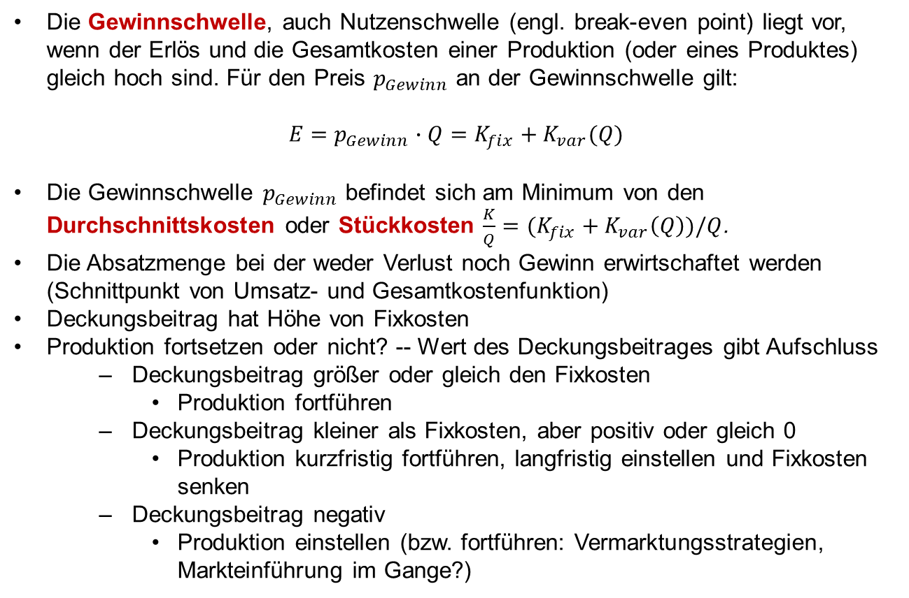
Gewinnschwelle
Die Gewinnschwelle, auch Nutzenschwelle (engl. break-even point) liegt vor, wenn der Erlös und die Gesamtkosten einer Produktion (oder eines Produktes) gleich hoch sind. Für den Preis $p_{Gewinn}$ an der Gewinnschwelle gilt:
$$E=p_{Gewinn}∙Q=K_{fix}+K_{var}(Q)$$
Die Gewinnschwelle $p_{Gewinn}$ befindet sich am Minimum von den Durchschnittskosten oder Stückkosten $\frac{K}{Q}=(K_{fix}+K_{var}\left(Q\right))/Q$.
Die Absatzmenge bei der weder Verlust noch Gewinn erwirtschaftet werden (Schnittpunkt von Umsatz- und Gesamtkostenfunktion)
Deckungsbeitrag hat Höhe von Fixkosten
Produktion fortsetzen oder nicht? -- Wert des Deckungsbeitrages gibt Aufschluss
  Deckungsbeitrag größer oder gleich den Fixkosten
    Produktion fortführen
  Deckungsbeitrag kleiner als Fixkosten, aber positiv oder gleich 0
    Produktion kurzfristig fortführen, langfristig einstellen und Fixkosten senken
  Deckungsbeitrag negativ
    Produktion einstellen (bzw. fortführen: Vermarktungsstrategien, Markteinführung im Gange?)

Slide 22

Gewinnschwelle als Schnittpunkt von Umsatz und Gesamtkosten
Kosten [€]
Gesamtkosten K
40
Gewinnschwelle
30
Produktionsschwelle
$$p_{Gewinn}∙Q=K_{fix}+K_{var}(Q)$$
variable Kosten K_{var}
20
10
Fixkosten K_{fix}
0
0
1
2
3
4
5
6
Menge Q

Slide 23

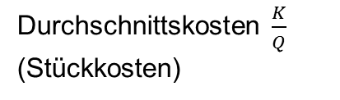
Gewinnschwelle als Minimum von Durchschnittskosten/Stückkosten
Durchschnittskosten $\frac{K}{Q}$
(Stückkosten)
10
Variable Stückkosten $\frac{K_{var}}{Q}$
Preis p
5
Gewinnschwelle
Produktionsschwelle
0
0
1
2
3
4
5
6
Menge Q
7

Slide 24
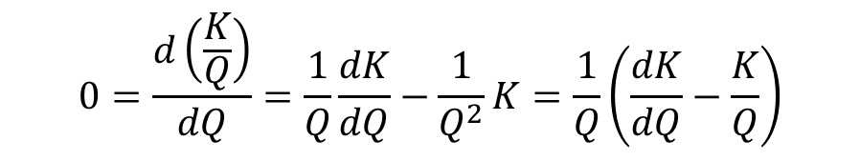

Gewinnschwelle
Die Gewinnschwelle stellt das Minimum von den Stückkosten K/Q dar:
$$0=\frac{d\left(\frac{K}{Q}\right)}{dQ}=\frac{1}{Q}\frac{dK}{dQ}−\frac{1}{Q^{2}}K=\frac{1}{Q}\left(\frac{dK}{dQ}−\frac{K}{Q}\right)$$
An der Gewinnschwelle sind die Stückkosten und Grenzkosten gleich:
$$\frac{K}{Q}= \frac{dK}{dQ}$$
Q verkaufte Menge
K Gesamtkosten
K_{v} variable Kosten
K_{f} Fixkosten

Slide 25

Gewinnschwelle
Durchschnittskosten $\frac{K}{Q}$
(Stückkosten)
Grenzkosten $\frac{dK_{var}}{dQ}$
10
Variable Stückkosten $\frac{K_{var}}{Q}$
Preis p
Gewinnschwelle
5
Produktionsschwelle
0
0
1
2
3
4
5
6
Menge Q
7

Slide 26
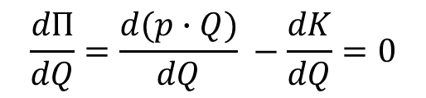
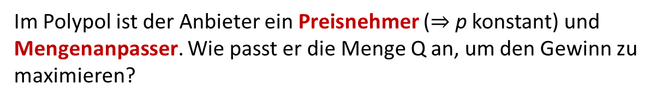

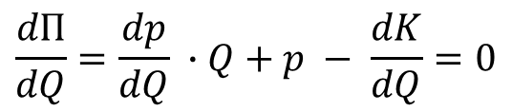
Polypol: Gewinnmaximale Angebotsstrategie
Im Polypol ist der Anbieter ein Preisnehmer ($⇒$ p konstant) und Mengenanpasser. Wie passt er die Menge Q an, um den Gewinn zu maximieren?
Maximieren: Π = p∙Q – K(Q)
Π Periodengewinn
p Verkaufspreis
Q verkaufte Menge
K Gesamtkosten
K_{v} variable Kosten
K_{f} Fixkosten
$$\frac{dΠ}{dQ}=\frac{d(p∙Q)}{dQ} −\frac{dK}{dQ}=0$$
$$\frac{dΠ}{dQ}=\frac{dp}{dQ} ∙Q+p − \frac{dK}{dQ}=0$$
$$p= \frac{dK}{dQ}=\frac{dK_{v}}{dQ}$$
= 0
„Grenzkosten-Preis-Regel“

Slide 27

Angebot eines Mengenanpassers
Grenzkosten $\frac{dK_{var}}{dQ}$
10
Gewinnmaximum
Preis p
5
0
0
1
2
3
4
5
Q*
6
Menge Q
7

Slide 28
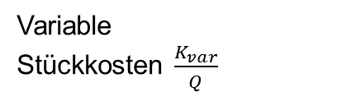
Angebot eines Mengenanpassers
Durchschnitts-
kosten K/Q
(Stückkosten)
Grenzkosten dK/dQ
10
Variable
Stückkosten $\frac{K_{var}}{Q}$
A
Preis p
G e w i n n
B
Fixkosten
fixe Stück-
kosten
5
C
Variable Kosten
variable
Stückkosten
0
0
1
2
3
4
5
Q*
6
Menge Q
7
A: Gewinnmaximum, B: Gewinnschwelle, C: Produktionsschwelle

Slide 29
Inverse Angebotsfunktion eines Mengenanpassers
Grenzkosten dK/dQ
Die (inverse) Angebotsfunktion fängt erst an der Produktionssschwelle an
10
Preis p
5
Produktionsschwelle
0
0
1
2
3
4
5
6
Menge Q
7

Slide 30
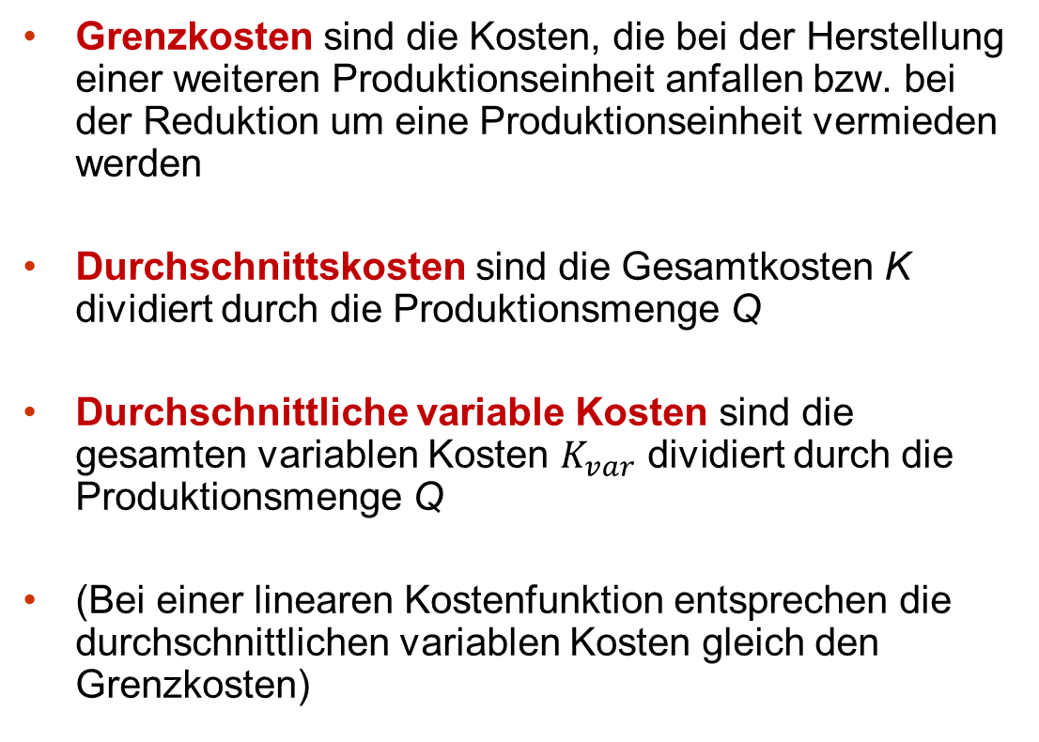
Begriffe der Kostenrechnung
Grenzkosten sind die Kosten, die bei der Herstellung einer weiteren Produktionseinheit anfallen bzw. bei der Reduktion um eine Produktionseinheit vermieden werden
Durchschnittskosten sind die Gesamtkosten K dividiert durch die Produktionsmenge Q
Durchschnittliche variable Kosten sind die gesamten variablen Kosten $K_{var}$ dividiert durch die Produktionsmenge Q
(Bei einer linearen Kostenfunktion entsprechen die durchschnittlichen variablen Kosten gleich den Grenzkosten)

Slide 31
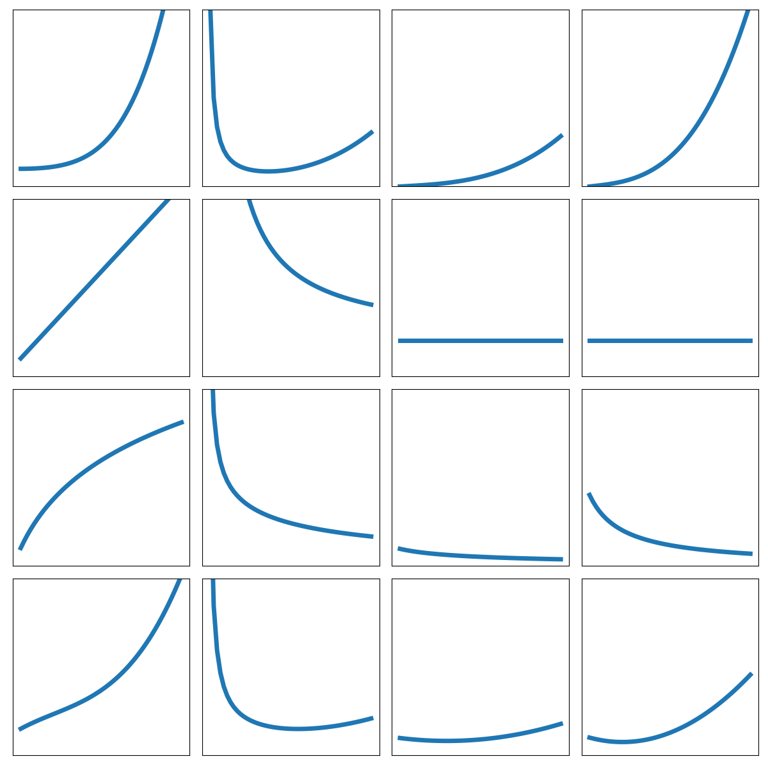
Arten von Kostenkurven
K(Q) K(Q)/Q $K_{var}(Q)/$Q dK/dQ
Progressiv steigend, sinkende Fertigungseffizienz, z.B. Management, Ackerfläche, Überstundenzuschläge, Strommarkt
Linear steigend, z.B. Materialkosten ohne Skaleneffekte
Degressiv steigend, steigende Fertigungseffizienz, z.B. effizientere Maschinen, Lerneffekte
gemischt, z.B. Dieselgenerator

Slide 32
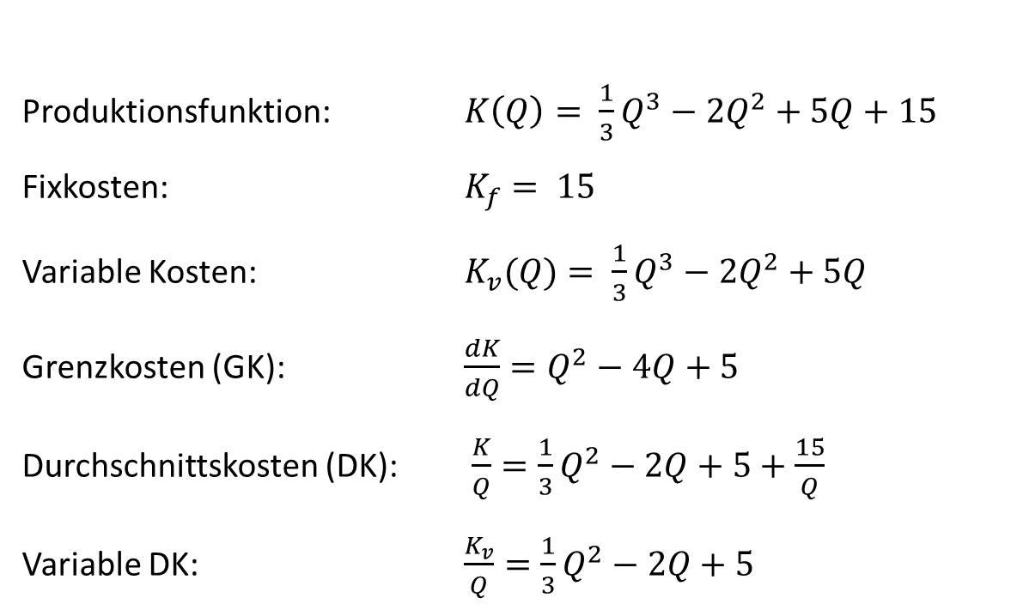
Bespiel: Aufgabe 4.2a
Produktionsfunktion: $K\left(Q\right)= \frac{1}{3}Q^{3}−2Q^{2}+5Q+15$
Fixkosten: $K_{f}= 15$
Variable Kosten: $K_{v}(Q)= \frac{1}{3}Q^{3}−2Q^{2}+5Q$
Grenzkosten (GK): $\frac{dK}{dQ}=Q^{2}−4Q+5$
Durchschnittskosten (DK): $\frac{K}{Q}=\frac{1}{3}Q^{2}−2Q+5+\frac{15}{Q}$
Variable DK: $\frac{K_{v}}{Q}=\frac{1}{3}Q^{2}−2Q+5$

Slide 33
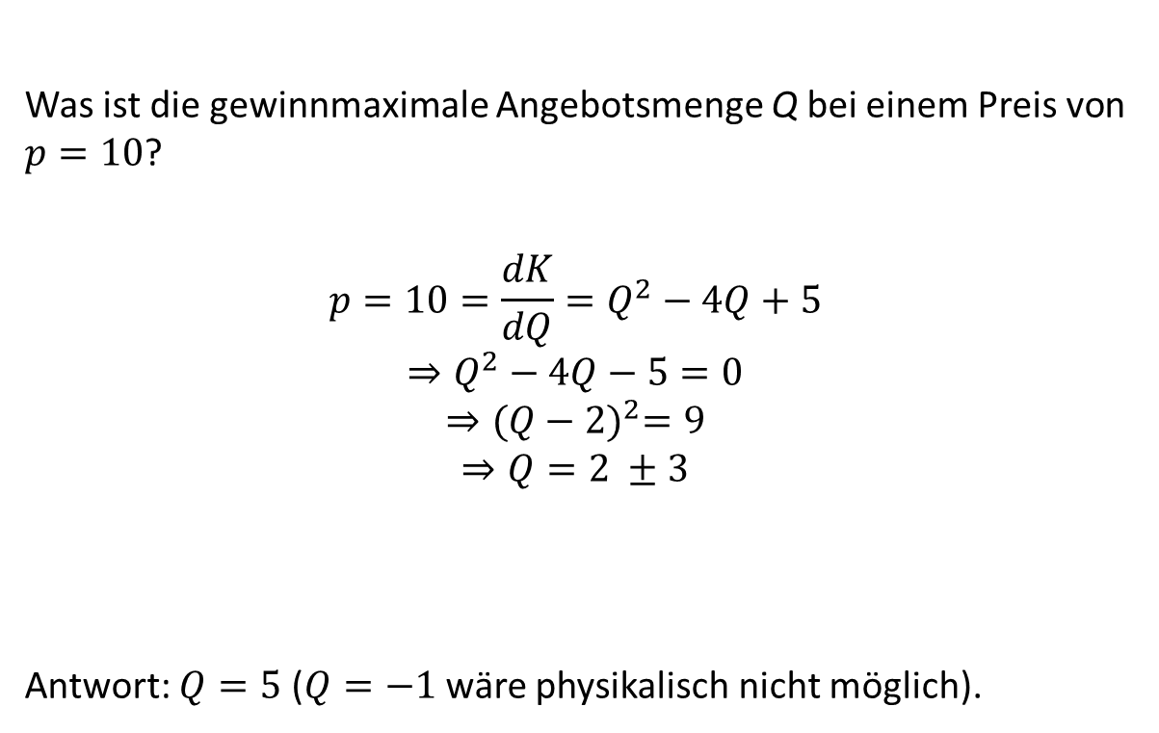
Beispiel: Aufgabe 4.2b
Was ist die gewinnmaximale Angebotsmenge Q bei einem Preis von $p=10$?
$$p=10=\frac{dK}{dQ}=Q^{2}−4Q+5$$
$$⇒Q^{2}−4Q−5=0$$
$$⇒{(Q−2)}^{2}=9$$
$$⇒Q=2 ±3$$
Antwort: $Q=5$ ($Q=−1$ wäre physikalisch nicht möglich).

Slide 34
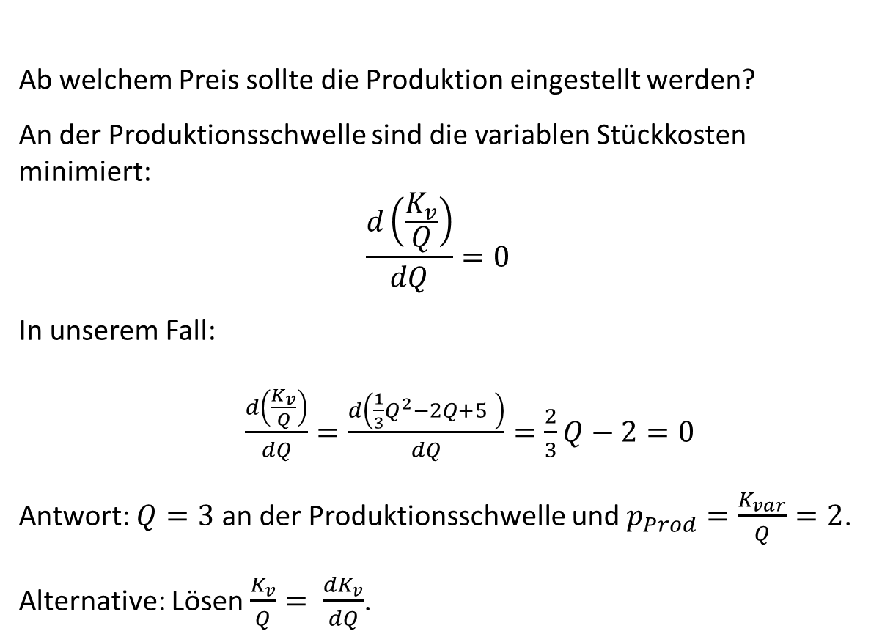
Beispiel: Aufgabe 4.2d
Ab welchem Preis sollte die Produktion eingestellt werden?
An der Produktionsschwelle sind die variablen Stückkosten minimiert:
$$\frac{d\left(\frac{K_{v}}{Q}\right)}{dQ}=0$$
In unserem Fall:
$\frac{d\left(\frac{K_{v}}{Q}\right)}{dQ}=\frac{d\left(\frac{1}{3}Q^{2}−2Q+5 \right)}{dQ}=\frac{2}{3}Q−2=0$
Antwort: $Q=3$ an der Produktionsschwelle und $p_{Prod}=\frac{K_{var}}{Q}=2$.
Alternative: Lösen $\frac{K_{v}}{Q}= \frac{dK_{v}}{dQ}$.

Slide 35
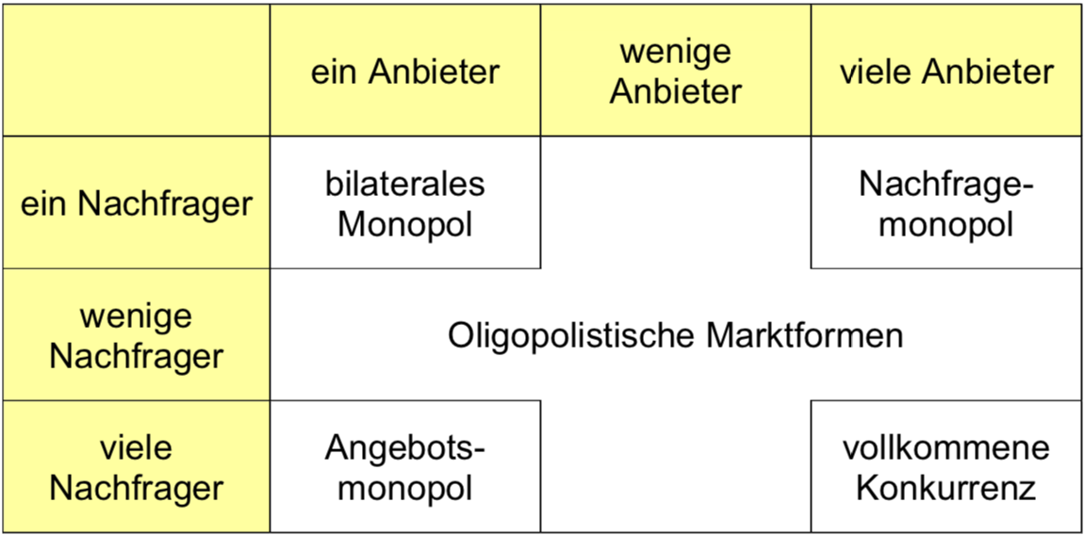
Grundlegende Marktformen

Slide 36
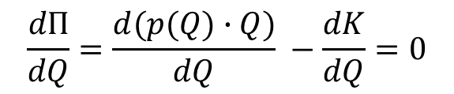
Gewinnmaximales Angebot bei Monopol
Im Monopol kann der Anbieter den Preis p(Q) beeinflussen, um seinen Gewinn zu maximieren. Der Preis ist nicht mehr extern gegeben.
Π = p(Q)∙Q – K(Q)
Π Periodengewinn
p Verkaufspreis
Q verkaufte Menge
K Kosten
$$\frac{dΠ}{dQ}=\frac{d(p(Q)∙Q)}{dQ} −\frac{dK}{dQ}=0$$
$$\frac{d(p(Q)∙Q)}{dQ}= \frac{dp}{dQ} ∙Q+p=p∙\left(1+\frac{dp}{dQ} ∙\frac{Q}{p}\right)=p∙\left(1+\frac{1}{η_{p,Q}}\right)$$
mit der Preiselastizität der Nachfrage η_{p,Q}.
$$\frac{dK}{dQ}=p∙\left(1+\frac{1}{η_{p,Q}}\right)<p$$
wegen η_{p,Q} < 0.
NB: Der Preis $p$ liegt über den Grenzkosten $\frac{dK}{dQ}$.

Slide 37
Preiselastizität der Nachfrage
Preiselastizität: - Relative Änderung des Angebots oder der Nachfrage im Anschluss an eine Preisänderung
Je höher der Betrag der Preiselastizität, desto stärker reagiert die Menge auf die Preisänderung
Preiselastizität eines Gesamtmarktes tendenziell, geringer als die Elastizität eines einzelnen Gutes – Substitutionseffekt bei Preisänderung, gegen ein anderes ausgetauscht

Slide 38

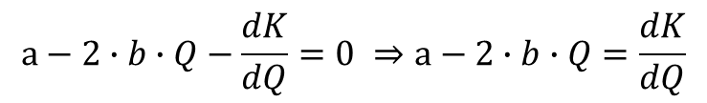

Spezialfall: Lineare Preis-Absatz-Funktion
Preis-Absatz-Funktion $p=a −b∙Q$ (inverse Nachfragefunktion)
Umsatz $p∙Q=a∙Q −b∙Q^{2}$
Grenzerlös $\frac{d(p∙Q)}{dQ}=a−2∙b∙Q$
(Gerade mit doppelter Steigung der Preis-Absatz-Funktion)
Gewinnmaximum des Monopolisten
$$a−2∙b∙Q−\frac{dK}{dQ}=0 ⇒a−2∙b∙Q=\frac{dK}{dQ}$$

Slide 39
Lineare Preis-Absatz-Funktion
Preis p
η_{pQ}<-1 (elastischer Bereich)
Preis-Absatz-Funktion p=f(Q)
η_{pQ}=-1
Grenzerlös
dE/dQ
η_{pQ}>-1 (unelastischer Bereich)
Q_{s}/2
Q_{s}
Erlös E
Erlös E = p ⋅ Q

Slide 40
Monopolpreisbildung
Preis p
C
Monopolpreis D
B
Grenzkosten dK/dQ
Wettbewerbspreis E
A
F
G
Nachfrage
Grenzerlös
Q_{M}
Q_{s}/2
Q_{W}
Q_{s}
Menge Q
FAE
Produzentenrente bei Wettbewerb
CAE
Konsumentenrente bei Wettbewerb
DBGF
Produzentenrente bei Monopol bzw. Kartellverhalten
DBC
Konsumentenrente bei Monopol bzw. Kartellverhalten

Slide 41
Konsumenten-/Produzentenrente
Konsumentenrente als Differenz aus Preis, den Konsument für ein Gut zu zahlen bereit ist (Reservationspreis) und dem Gleichgewichtspreis, den Konsument aufgrund der Marktverhältnisse tatsächlich zahlen muss (Marktpreis)
Produzentenrente als Differenz aus dem Gleichgewichtspreis, den der Produzent aufgrund der Marktverhältnisse tatsächlich erhält (Marktpreis) und dem Preis, den er mindestens benötigt, um rentabel zu bleiben (Reservationspreis)
  Von der Kostenstruktur der jeweiligen Unternehmen abhängig
  Marktpreis gleich den Produktionskosten des Anbieters, der sich gerade noch am Markt halten kann (Grenzanbieter)
  Unternehmen die günstiger produzieren als Grenzanbieter erwirtschaften Extragewinne
  Keine Extragewinne, eher Belohnung dafür, dass Unternehmen kostengünstiger produzieren als Grenzanbieter

Slide 42
Polypol gegenüber Monopol
Angebotsmonopol erlaubt dem Anbieter, seine Produzentenrente (grün) zu steigern, auf Kosten von der Konsumentenrente (gelb).
Angebotspolypol
Angebotsmonopol
C
C
D
B
D
B
E
A
A
F
G
F
G
Q_{M}
Q_{s}/2
Q_{W}
Q_{s}
Q_{M}
Q_{s}/2
Q_{W}
Q_{s}

Slide 43
Cournot-Oligopol / Cournot-Duopol
Verhalten zweier oder mehrerer Konkurrenten auf einem unvollkommenen Markt, auf dem die Angebotsmenge die „strategische Variable“ ist
Cournotsches Oligopolmodell
  ein einfaches und grundlegendes Modell in der Markt- und Preistheorie
  Marktsituationen des Monopols und des Polypols als Grenzfälle
Annahmen
  Duopol: Nur 2 Anbieter
  Homogene Güter
  Vollkommene Information
  Zeitgleiche schnelle Reaktionszeit
  Gewinnmaximierung

Slide 44
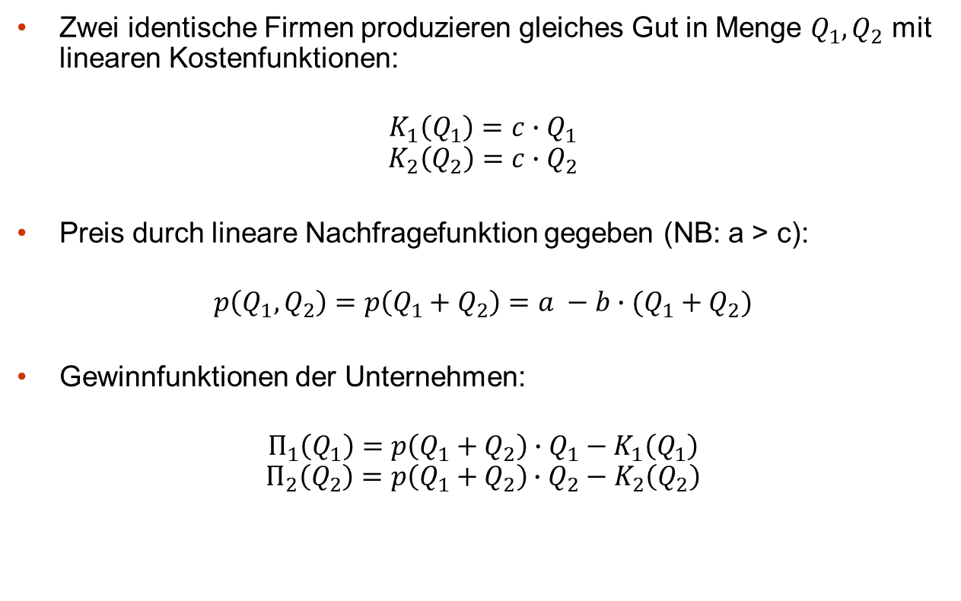
Herleitung: Duopol
Zwei identische Firmen produzieren gleiches Gut in Menge $Q_{1},Q_{2}$ mit linearen Kostenfunktionen:
$$K_{1}\left(Q_{1}\right)={c∙Q}_{1}$$
$$K_{2}\left(Q_{2}\right)={c∙Q}_{2}$$
Preis durch lineare Nachfragefunktion gegeben (NB: a > c):
$$p\left(Q_{1},Q_{2}\right)=p\left(Q_{1}+Q_{2}\right)=a −b∙(Q_{1}+Q_{2})$$
Gewinnfunktionen der Unternehmen:
$$Π_{1}\left(Q_{1}\right)=p\left(Q_{1}+Q_{2}\right)∙Q_{1}−K_{1}\left(Q_{1}\right)$$
$$Π_{2}\left(Q_{2}\right)=p\left(Q_{1}+Q_{2}\right)∙Q_{2}−K_{2}\left(Q_{2}\right)$$

Slide 45
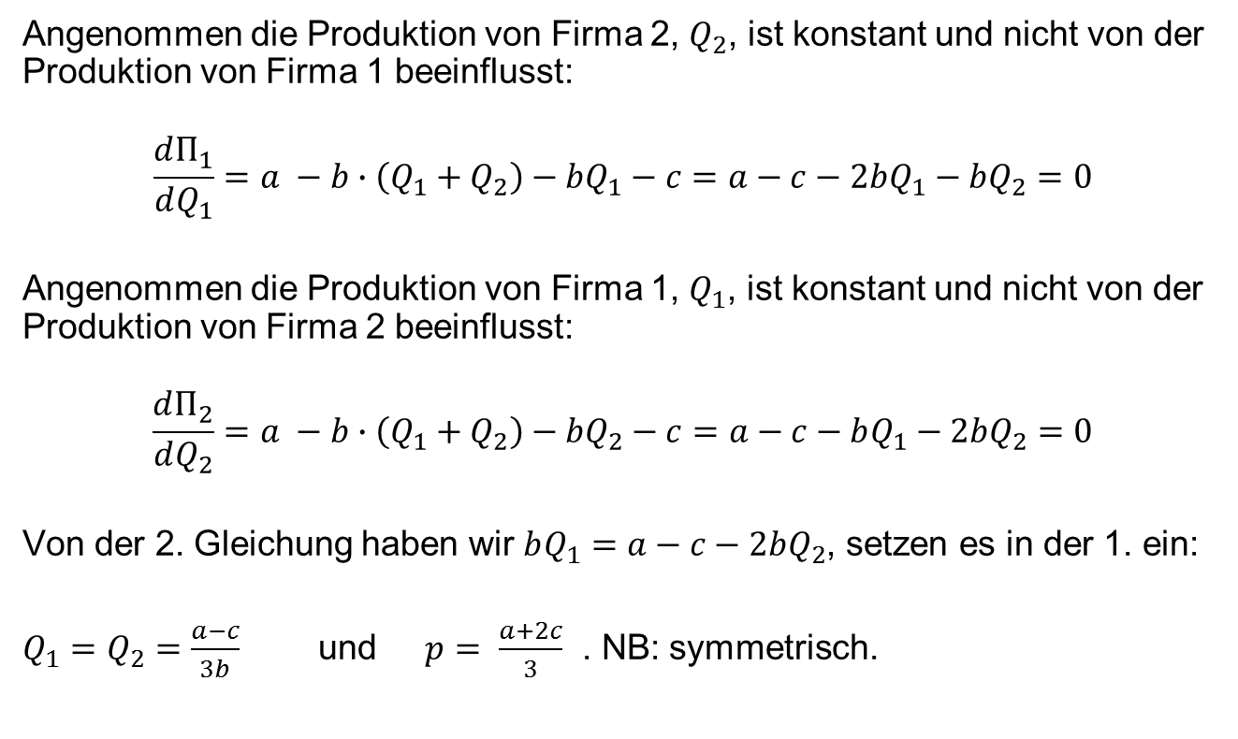
Herleitung: Duopol
Angenommen die Produktion von Firma 2, $Q_{2}$, ist konstant und nicht von der Produktion von Firma 1 beeinflusst:
$$\frac{dΠ_{1}}{dQ_{1}}=a −b∙\left(Q_{1}+Q_{2}\right)−bQ_{1}−c=a−c−2bQ_{1}−bQ_{2}=0$$
Angenommen die Produktion von Firma 1, $Q_{1}$, ist konstant und nicht von der Produktion von Firma 2 beeinflusst:
$$\frac{dΠ_{2}}{dQ_{2}}=a −b∙\left(Q_{1}+Q_{2}\right)−bQ_{2}−c=a−c−bQ_{1}−2bQ_{2}=0$$
Von der 2. Gleichung haben wir $bQ_{1}=a−c−2bQ_{2}$, setzen es in der 1. ein:
${Q_{1}=Q}_{2}=\frac{a−c}{3b}$ und $p= \frac{a+2c}{3}$ . NB: symmetrisch.

Slide 46
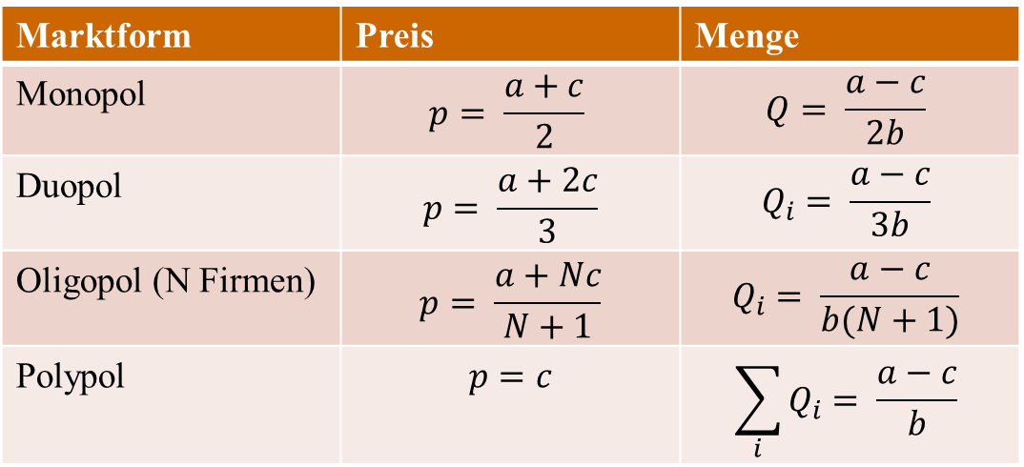
Vergleich: Monopol, Duopol, Oligopol, Polypol
Mit dem Cournotischen Ansatz kann man zwischen Monopol und Polypol interpolieren:
Marktform | Preis | Menge
Monopol | $$p= \frac{a+c}{2}$$ | $$Q= \frac{a−c}{2b}$$
Duopol | $$p= \frac{a+2c}{3}$$ | $$Q_{i}= \frac{a−c}{3b}$$
Oligopol (N Firmen) | $$p= \frac{a+Nc}{N+1}$$ | $$Q_{i}= \frac{a−c}{b(N+1)}$$
Polypol | $$p=c$$ | $$\sum_{i}{Q_{i}}= \frac{a−c}{b}$$

Slide 47
Grenzkosten und Preise der Stromerzeugung
[ohne CO₂-Kosten; Quelle: EU Sector Enquiry 2007, p. 260]
Genzkosten [Euro/MWh]
Peak load
100
Nachfrage
80
Off-peak load
Gas
60
GuD
40
Steinkohle
20
Braunkohle
0
20
30
40
50
60
70
Verfügbare Kapazitäten ohne Wind und PV [1000 MW]

